Slide 1
LoopBack 4
Marko Krstić 16153
Vladeta Manić 16171

Slide 2
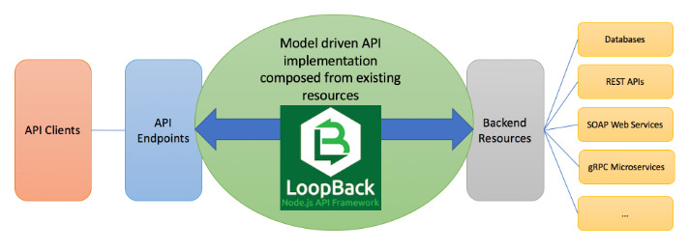
LOOPBACK 4
LoopBack je visoko proširiv, open-source Node.js i TypeScript framework baziran na Express-u to omogućava brzo kreiranje API i mikroservisa sastavljenih od backend sistema kao što su baze podataka i SOAP ili REST servisi. LoopBack povezuje tačke između prihvatanja API zahteva i interakcije sa backend resursima.

Slide 3
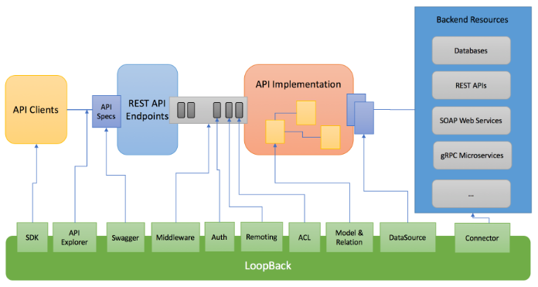
LOOPBACK 4
LoopBack koristi Express rutiranje i middleware za prenos zahteva/odgovora u slučajevima korišćenja API-ja , za autentifikaciju,autorizaciju i rutiranje. Osim untrašnje obrade HTTP, LoopBack pruža integracione sadržaje kao što su modeli, izvori podataka i connector-i da bi omogućio API logici da interaguje sa različitim backend sistemima, kao sto su baze podataka, REST API, SOAP web servisi i i gRPC mikroservisi.

Slide 4
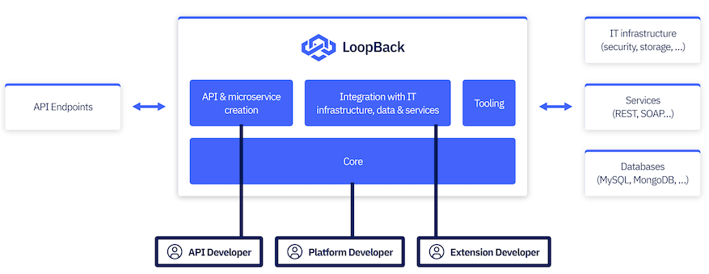
LOOPBACK 4
Dijagram ispod demonstrira kako LoopBack služi kao composition bridge između dolaznih zahteva i odlaznih integracija.
Takođe pokazuje kako su različite osobe zainteresovane za razneličite mogućnosti LoopBack-a.

Slide 5
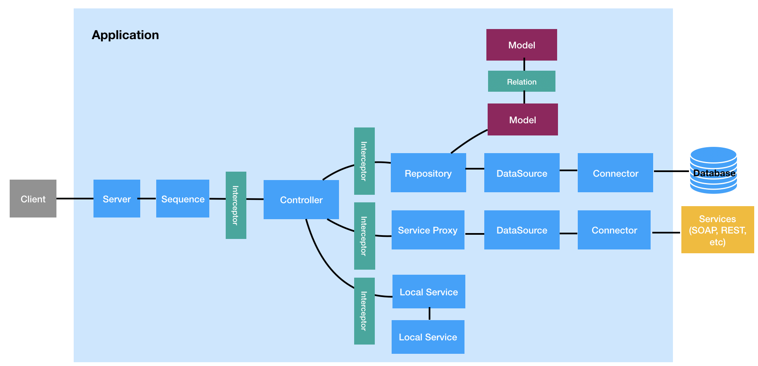
Ključni koncepti
LoopBack 4 definiše neke ključne gradivne blokove za predstavljanje različitih poslova u API-ju i/ili Mikroservisnoj aplikaciji.

Slide 6
Ključni koncepti
-Aplication
-Server
-Controller
-Interceptors
-Route
-Sequence
-Model
-DataSource
-Repository
-Relation
-Decorator

Slide 7
Application
U LoopBack 4, Application klasa je centralna klasa za podešavanje svih modula komponenti, kontrolera, servera i veza. Application klasa proširuje Context i obezbeđuje kontrole za svoje pokretanje i zaustavljanje i za pokretanje i zaustavljanje povezanih servera.
U slučaju da napravite svoju application klasu, možete izvesti nekoliko dodatnih koraka u podešavanju:
Prebaciti konfiguraciju u konstrktor osnovne klase
Izvesti asinhrono pokretanje funkcija pre pokretanja aplikacije
Izvršiti čišćenje funkcija kada se aplikacija zaustavi

Slide 8
Server
Interfejs Server-a definiše minimalne yahtevanje funkcije (start i stop)i ‘slušanje’ svojstava koje treba implementirati u LoopBack aplikaciji. Serveri u LoopBack 4 se koriste za implementaciju unutrašnjeg prenosa i/ili protokola kao što su REST preko http-a, gRPC preko http2, graphQL preko https, itd. Oni osluškuju zahteve na određenom portu, obrađuju ih, i vraćaju odgovarajući odgovor. Jedna aplikacija može da ima više server instanci koje slušaju na različitim portovima i rade sa ražličitim protokolima.

Slide 9
Controllers
Controller je klasa koja implementira operacije definisane API-jem aplikacije. On implementira poslovnu logiku aplikacije i ponaša se kao most između HTTP/REST API-ja i domenskih modela ili modela baze podataka. Decorations su dodati Controller klasi i njihovi članovi povezuju operacije API-ja aplikacije sa odgovarajućim operacijama Controller-a. Controller izvršava samo obrađene ulazne zahteve i apstrakcije backend servisa ili baza podataka.

Slide 10
Model
Model opisuje objekte poslovnog domena, npr. Kupac, Adresa, i Narudžbenica. Obično definiše listu svojstava sa imenima, tipovima i drugim ograničenjima.
Modeli mogu da se koriste za razmenu unutar sistema ili izmedju različitih sistema. Na primer, JSON objekat u skladu sa model-om Kupac može biti prosleđen u REST/HTTP zahtevu da bi kreirao novog Kupca ili da bi ga zapamtio u bazi podataka kao sto je MongoDB. Definicija Model-a takođe može biti prosleđena ralacionim bazama podataka, XML fajlovima, JSON fajlovima, gRPC porukama, i obrnuto.

Slide 11
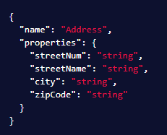
Tipovi modela
Vrednosni objekat: Objekat domena koji nema identifikator(ID). Njegova jednakost se zasniva na strukturnoj vrednosti. Na primer, Adresa moze biti predstavljena kao vrednosni objekat zato što su dve Adrese jednake ako imaju isti broj, ime ulice, grad i poštanski broj. Primer:

Slide 12
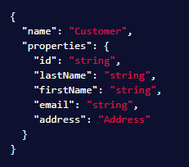
Tipovi modela
Entity: Domenski Objekat koji ima identifikator(ID). Njegova jednakost se zasniva na identifikatoru. Na primer, Customer može biti predstavljen kao Entity zato što svaki Customer ima jedinstveni id. Dve instance Customer-a sa istim identifikatorom su jednaki zato što se odnose na istog Kupca. Primer:

Slide 13
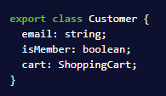
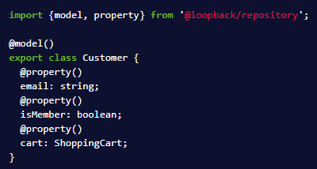
Definicija Modela
U osnovi model je jednostavna JavaScript klasa.
Postoje dodatni paketi koji dodaju nova svojstva na primer integracija sa juggler bridge ili JSON šemom. Ova svojstva postaju dostupna LoopBack modelu dodavanjem @model i @property koji se nalaze u @loopback/repository modulu.

Slide 14
Relations
LoopBack 4 ima za cilj da pojednostavi pristup vezi stvaranjem ograničenih repozitorijuma. To znači da određena ograničenja moraju biti ispostovana od modela ciljnog repozitorijuma na osnovu definicije relacije i na taj način stvaramo ograničenu verziju kao navigaciono svojstvo izvoronog repozitorijuma.
Pored toga koristi se koncept za razrešenje uključivanja u vezu, koji pomaze da upitima povlačimo podatke iz različitih veza(relacija).LoopBack 4 ima različite tipove veza:
Tipovi veze:
HasMany
BelongsTo
HasOne

Slide 15
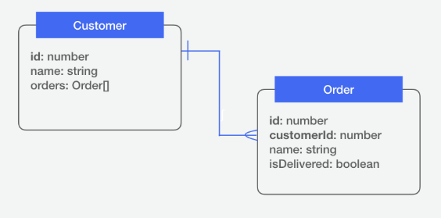
Relations
hasMany
hasMany relacija(veza) označava povezanost modela jedan prema više sa drugim modelom kroz referencijalni integritet.Referencijalni integritet nameće se ograničenjem stranih ključeva koji se obično odnosi na primarni kljuc modela koji je na izvornoj strani. Ova relacija ukazuje da svaka instanca izvornog modela ima nula ili više instanci ciljnog modela.

Slide 16
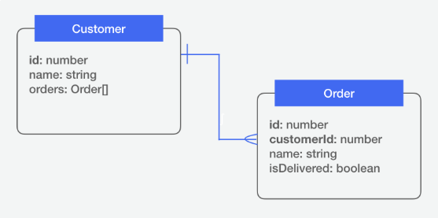
Relations
belongsTo
belongsTo relacija označava vezu modela više prema jedan sa drugim modelom kroz referencijalni integritet. Referencijalni integritet nameće se ograničenjem stranih ključeva na izvornom modelu koji obično referencija primarni ključ ciljnog modela. Ova relacija ukazuje da svaka instanca izvornog modela pripada tačno jednoj instanci ciljnog modela.

Slide 17
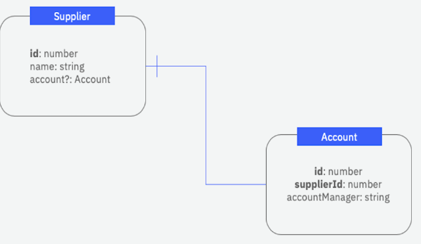
Relations
hasOne
hasOne relacija označava jedan prema jedan povezanost modela sa drugim modelom kroz referencijalni integritet. Referencijalni integritet nameće se stranim ključem na obe strane i na izvornom i na ciljnom modelu koji obično referencira primarni ključ na izvornom modelu za ciljni model i primarni ključ na ciljnom modelu za izvorni model. Ova relacija ukazuje na to da svaka instanca izvornog modela pripada tačno jednoj instanci ciljnog modela.

Slide 18
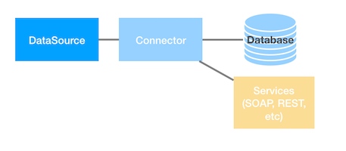
DataSource(Izvor Podataka)
DataSource(Izvor podataka) u LoopBack-u 4 je imenovana konfiguracija za instancu Konektora koja predstavlja podatke iz eksternih sistema. Konektor je korišćen od strane legacy-juggler-bridge da omogući LoopBack 4 Repositorijumima operacije nad podacima.

Slide 19
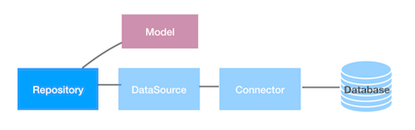
Repozitorijimi
Repozitorijum predstavlja specijalizovani Servis interfejs koji omogućava tipizirani pristup I operacije nad podacima (npr : CRUD) koji se nalaze u nekoj bazi, fajl sistemu (eksternom sistemu).

Slide 20
Transakcije nad Bazom podataka
Transakcija je sekvenca operacija nad podacima izvršena kao jedinstvena I nedeljiva logička jedinica rada. Mnoge relacione baze podataka imaju podršku za rad sa transakcijama I time garantuju konzistentnost podataka I pravilnost izvršenja biznis logike.
Repozitorijum moze izvršiti operacije nad podacima u vidu transakcije kada je datasource povezan na konektor na MzSQL, Oracle, DashDb … U drugim slucajevima nema transakcione podrške (NoSQL konektori).

Slide 21
Servisi
Koncept servisa se koristi u LoopBack 4 i označava objekat sa metodama koji izvršava lokalne ili remote operacije. Takvi objekti se direktno koriste u Loopback 4 frameworku.
Postoje tri vrste servisa:
proxy: Servis proxz za remote REST/SOAP/gRPC API-je
class: TypeScript klasa koja moze biti vezana za aplikacioni kontekst
provider: TypeScript klasa koja implementira Provider moze biti vezana za aplikacioni kontekst
Za remote servise (tip=proxy), treba postojati barem jedan ispravni datasource već kreiran u src/datasources direktorijumu(REST, SOAP, or gRPC).

Slide 22
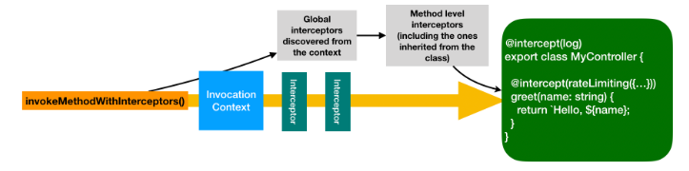
Interceptori-(Presretači)
Interceptori su reusabilne funkcije koje nude aspekt-orijentisanu logiku oko metoda poziva. Postoje puno slučajeva korišćenja Interceptora, npr:
Dodavanje dodatne logike pre / posle pozivanja metoda, npr : logovanje ili merenje rezultata metoda.
Validiranje/Transformacija argumenata
Validiranje/Trasformacija rezultata funkcije
Lovljenje Grešaka
Kontrola Override-ovanih funkcija

Slide 23
Rute
Ruta je mapiranje između vašeg API-ja I Operacije.Ona kaže LoopBack-u koji operaciju da izvrši za određeni HTTP zahtev.
Objetak Rute i pomoćni njegovi objekti deo su @loopback/rest package-a.

Slide 24
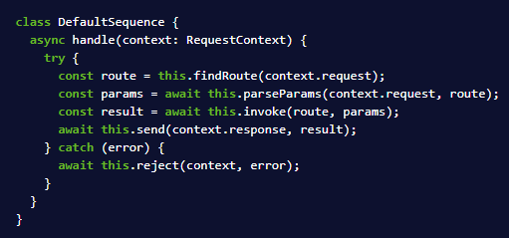
Sekvenca
Sekvenca grupa Akcija bez stanja koja kontroliše kako server odgovara na zahteve.Posao Sekvence je jednostavan: mora da stvori odgovor na zahtev. Stvaranje vaše sopstvene Sekvence daje Vam potpunu kontrolu nad tim kako Server hendluje zahteve.
Default Sekvenca:

Slide 25
Zahtevi na rutama
Ovo je akcija u default-noj Sekvenci. Njena odgovornost je da nađe rutu koja hendluje zahtev. Po default-u, FindRoute akcija koristi RoutingTable iz @loopback/rest da pronađe ruta/zahtev par
Na primer:
GET /orders => OrderController.getOrders (@get('/orders'))
GET /orders/123 => OrderController.getOrderById (@get('/orders/{id}'))
GET /orders/count => OrderController.getOrderCount (@get('/orders/count'))
POST /orders => OrderController.createOrder (@post('/orders'))

Slide 26
Parsiranje Zahteva
Ovo je akcija u default HTTP Sekvenci, ona parsira argumente iz zahteva I koristi ih kao ulaze koji pobuđuju odgovarajući metod kontrolera.
Ova akcija ima 3 koraka:
Parsira argumente iz upita, tela, putanje i zaglavlja
Prevodi argumente iz tipa string u neki drugi run-time JavaScript tip.
Validira parametre I telo zahteva.

Slide 27
Komponente
Ove stvari povezuju LoopBack Framework:
Kontekst: Apstrakcija stanja I zavisnosti u vašoj aplikaciji koji LoopBack koristi da kontroliše aplikaciju.
Binding: Apstrakcija velike hash mape resursa vaše aplikacije koju kontroliše Kontekst (ključ vrednost za svaki resurs).
Dependency Injection: Tehnika koju koristimo da inicijalizaciju objekata i zavisnosti odvojimo od njihovog korišćenja u aplikaciji (slabo spregnut kod).
Komponenta: Paket koji povezuje više LoopBack konfiguracionih klasa.

Slide 28
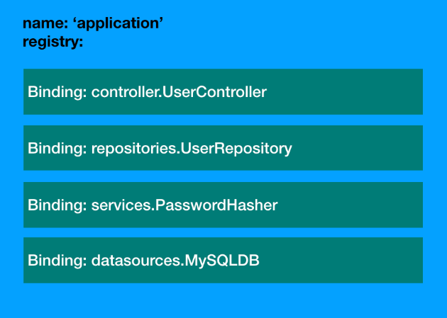
Kontekst
•Apstrakcija stanja I zavisnosti u vašoj aplikaciji koji LoopBack koristi da kontroliše
aplikaciju.
•Koristi se yza inverziju kontrole koda (dependency injection)

Slide 29
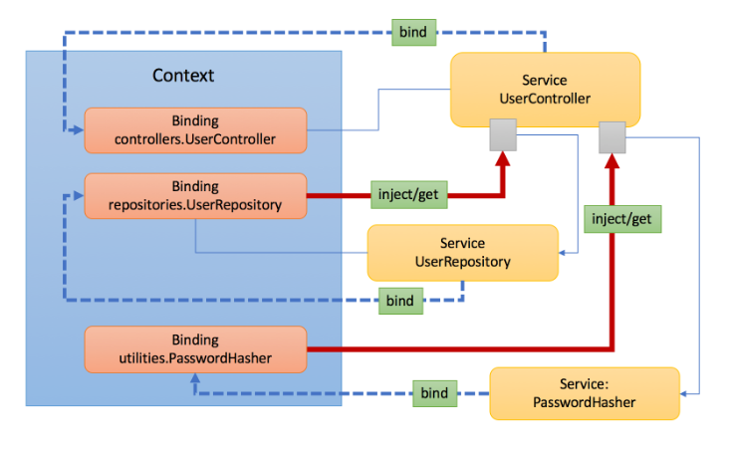
Kontekst
Zašto je bitan?
Možete koristiti Kontekst da date LoopBack-u više informacija pomoću kojih možete lakse upravljati svojom aplikacijom. Radi kao centralizovano mesto za skladištenje podataka.
LoopBack vam pomaže da kontrolišete vaše resurse aplikacije (kroz Dependency Injection I dekoratore).

Slide 30
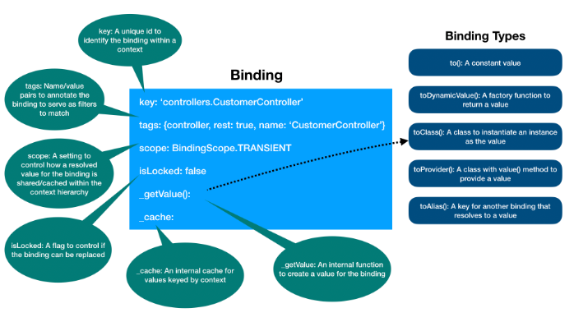
Binding-(Povezivanje)
Binding predstavlja apstrakciju velike hash mape resursa vaše aplikacije koju kontroliše Kontekst(ključ vrednost za svaki resurs).
Atributi binding-a
key:svaka stavka u bindingu ima svoj jedinstveni key
scope: Kontroliše kako se stvara I dodeljuje vrednost stavke u bindingu.
tags: Tagovi su imena ili ime/vrednost parovi za opis ili anotaciju binding-a
value: Svaki binding ima svoju vrednost koju mu dodeljuje kontekst pri njegovom generisanju

Slide 31
Dependency injection
Dependency Injection je tehnika gde stvaranje zavisnosti klase ili funkcije je odvojeno od njegovog korišćenja I ponašanja. Da bi kod bio slabo spregnut.
Na primer : Sekvenca akcije authenticate u @loopback/authentication podržava različite strategije autentifikacije (na primer. HTTP Basic Auth, OAuth2, etc.). Umesto hard kodiranja hash mape za nalaženje prave strategije, authenticate akcija koristi dependency injection gde programer bira koju strategiju hoće da koristi.
Dependency Injection olakšava kod za buduće izmene,zato što zavisnosti mogu biti lako prepovezane od strane programera. Isto tako kod čini lakšim za testiranje. Ovo je pogotovo bitno ako softver interaguje sa eksternim skupim servisima.

Slide 32
Komponente
Komponenteigraju vaznu ulogu u proširivanju LoopBack 4.KOmponente omogućavaju da programeri nezavisno nadograđuju opensource sistem LoopBack.
Component klasa se sastoji od:
controllers – niz kontrolerskih klasa.
providers - mapa provider-a vezanih za aplikacioni kontekst.
classes – mapa TypeScript klasa vezanih za aplikacioni kontekst.
servers - mapa ime/klasa parova za servere.
lifeCycleObservers - niz life cycle observer-a.
bindings – niz bindinga dodatih u aplikacioni kontekst.

Slide 33
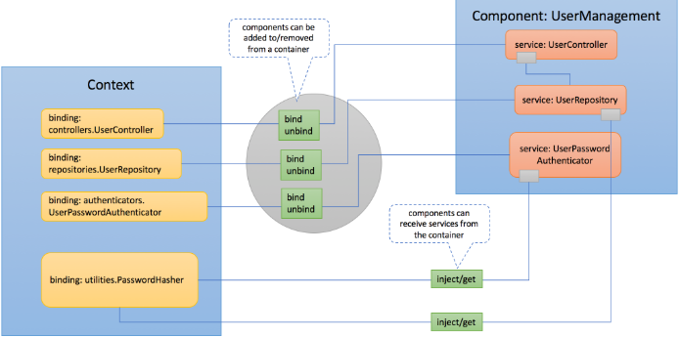
Komponente

Slide 34
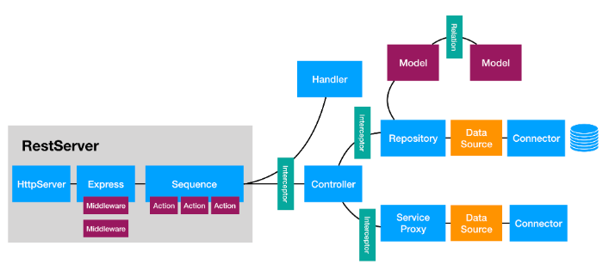
Zahtev/Odgovor ciklus
Zahtev/Odgovor ciklis uključuje mnogo komponenti, pogotovo ako je zahtev upučen kontroleru koji interaguje sa bazom podataka.
Hendlovanje yahteva počinje iz aplikacione Sekvence; Ona je pocetna tačka svih zahteva u aplikaciji. Svaki zahtev mora da prođe kroz nju.
Sekvenca pronalazi adekvatnog handler-a koji opslužuje zahtev I vraća odgovor.

Slide 35
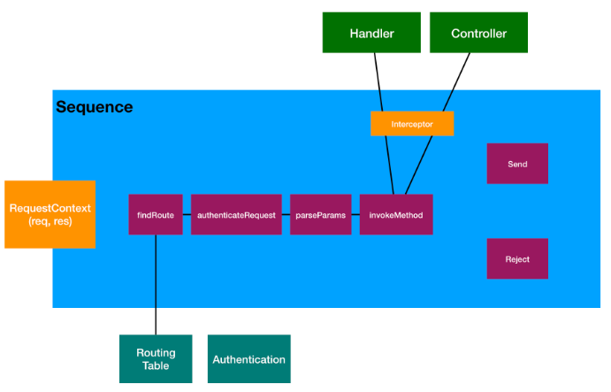
Zahtev/Odgovor ciklus
Sekvenca je jednostavna klasa sa pet ubačenih metoda u knostruktoru. Ove pet metode mogu biti izmenjene od strane programera.

Slide 36
Zahtev/Odgovor ciklus
FindRoute nalazi adekvatni ControllerRoute or ExternalRoute za poziv.
ParseParams parsira relevantne parametre zahteva iz tela zahteva, URL segmenta, and upitnih parametara. Validira stavke iz tela zahteva kako su definisani u modelu. Ako zahtev na odgovara to tipu modelu, baca 422 grešku.
InvokeMethod je odgovoran za zvanje endpoint handlera koga je pronašao FIndRoute I parametara izdvojenih od strane PassParam-a. Ako LoobBack ruta pronađena od strane FindRoute ne stigne do handlera, InvokeMethod baca NotFoundError gresku, koja se salje klijentu kao greška 404.
Send je odgovoran za slanje rezultata stvorenog u kontroleru.
Reject je odgovoran za slanje greške ukoliko dodje do iste u izvršavanju tela handlera.

Slide 37
Scenariji Korišćenja
Postoje puno slučajeva korišćenja LoopBack-a, uključujući pristup bazama podataka, integrisanjem legacz aplikacija, I kontaktu stranih API-ja.
stavranje API-ja
Pristup bazama podataka
Poziv drugih servisa
Integracija infrastruktura
Služba statičkih fajlova
upload/download fajlova
Deploy-ovanje na cloud

